Slide 1
¡BUENOS DÍAS O TARDES A TODOS!
Porque un mundo donde todos podemos ser incluidos es un mundo sin amarguras.

Slide 2
Problema:
Nos dimos cuenta que en las entradas de todos los bares de Colombia existe un gran problema de discriminación, todo esto por la mala implementación de una ley llamada “Derecho de admisión”.
Un derecho que está siendo utilizado por los dueños de los bares para discriminar a las personas; siendo los millennials los principales afectados, ya que esta generación tiene una manera más abierta de ver y vivir el mundo.
Porque un mundo donde todos podemos ser incluidos es un mundo sin amarguras.

Slide 3
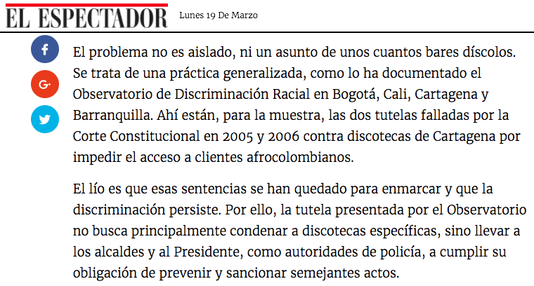
Investigación:
“Por eso necesitamos que nos escuchen, necesitamos que las personas que trabajan en la corte constitucional día tras días mientras estan en su trabajo recuerden que este derecho está siendo pisoteado y siendo excluyente con su país”
Porque un mundo donde todos podemos ser incluidos es un mundo sin amarguras.

Slide 4
Idea:
Creamos:
“UNA VALLA POR LA ADMISIÓN”
Una valla instalada en frente de la Corte Constitucional de Bogotá.
Con el único propósito de recordar por medio de mensajes a cada una de las personas que trabajan en ese lugar, sobre un problema de discriminación que están dejando empolvar cada día más.
Esta valla solo puede funcionar con la ayuda de las personas.
por eso creamos alianzas con los diferentes supermercados del país para lograr implementar en nuestras cervezas códigos de barras especiales, que cuando son pasados por el lector de una caja registradora automáticamanete en evían en tiempo real mensajes; Mensajes que motivan a estas personas a luchar por los derechos de nuestra patria.
Porque un mundo donde todos podemos ser incluidos es un mundo sin amarguras.

Slide 5
El PR que logramos con una simple valla:
Con una sola valla logramos tener más alcance del que se logra con las grandes marchas y manifestaciones.
Todos los canales de noticias del país fueron hasta el lugar para hacer transmisiones en vivo.
Por nuestra valla diferentes emisoras tuvieron como tema de conversación “El derecho de admisión”.
Estuvimos en las páginas principales de diferentes periódicos.
Porque un mundo donde todos podemos ser incluidos es un mundo sin amarguras.

Slide 6
Personas influyentes que apoyan la inclusión como Claudia López y Brigitte opinaron en su Tweeter.
Los jóvenes compartieron en sus redes todos los mensajes que ayudaron a promover la valla con el #UnDerechoSinAmarguras
Youtubers millennials que apoyan la inclusión hablaron de nuestra causa desde sus redes.
Más de $400´000.000 en medios ganados (Earned media).
Incrementamos nuestras ventas un 60% en el tiempo que tuvimos la valla presente.
Porque un mundo donde todos podemos ser incluidos es un mundo sin amarguras.

Slide 7
Pudimos avanzar con nuestro objetivo principal:
“Finalmente la Corte Constitucional comenzo a avanzar con un tema que estaba archivado hace muchos años sin darle mucha importancia, para de esta manera lograr que en el tiempo más remoto posible pueda quedar claro un derecho que no se está aplicando como un derecho”.
Ahora podemos brindar por el comienzo de un derecho justo que admitirá la diversidad en todos los bares de Colombia.
Porque un mundo donde todos podemos ser incluidos es un mundo sin amarguras

Slide 8
Distribución del presupuesto para la campaña:
USD 100.000 =
Los únicos esfuerzos económicos que tuvimos que realizar fueron:
1- Ubicar una valla enfrente de la Corte Constitucional de Bogotá.
2- Pagar una programación en el código de barras para que cada vez que pasará por el lector de la caja registradora activara un mensaje para nuestra valla.
En Conclusión usamos un poco menos del 50% del presupuesto y además logramos ahorrarnos una gran cantidad de inversión por el earned media que obtuvimos con la campaña.
Porque un mundo donde todos podemos ser incluidos es un mundo sin amarguras.

Slide 10
¡GRACIAS POR SU ATENCIÓN!

